Slide 1
Coordenação de Sistemas de Informação - CSI
Outubro - 2017

Slide 2
Links
STA
https://sta.tesouro.fazenda.gov.br/
Ajuda do STA
https://sta.tesouro.fazenda.gov.br/pcasp/AJUDA/AJUDA_INDEX.HTM
Solicitar Acesso
https://sta.tesouro.fazenda.gov.br/pcasp/AJUDA/ajuda_qware.htm
Configurar Extrações
https://sta.tesouro.fazenda.gov.br/pcasp/AJUDA/ajuda_extrator.htm
Transferência Automática
https://sta.tesouro.fazenda.gov.br/pcasp/AJUDA/ajuda_upload_servidor_proprio_primeira_instalacao.htm

Slide 3
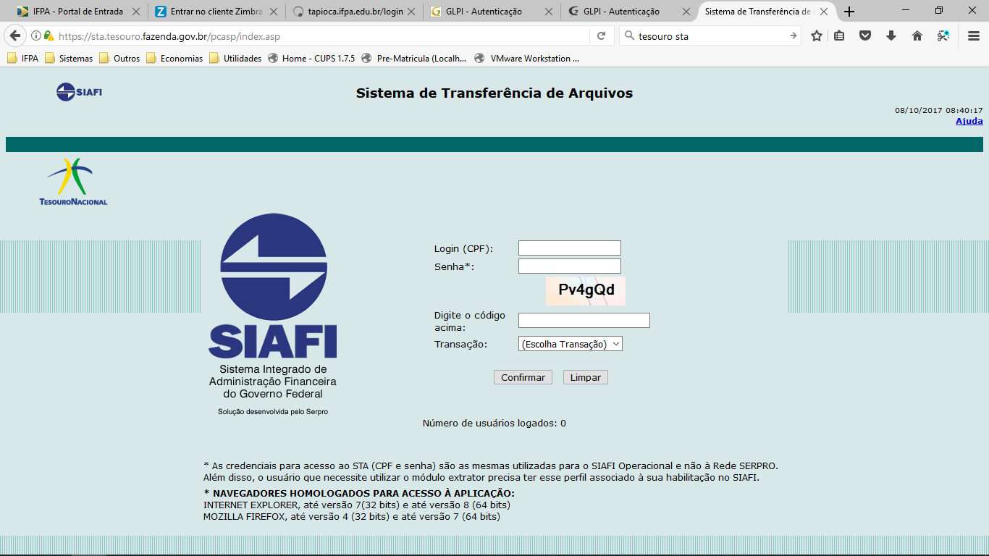
Tela do STA

Slide 4
Extrações Configuradas
Extrações Semanais:
17reicred: Tabela auxiliar de Credores
17reinatdesp: Tabela auxiliar de Natureza de Despesa (Natureza SOF)
17reifontrec: Tabela auxiliar de Fontes de Recurso
17reipinterno: Tabela auxiliar de Planos Internos
17reiprogtrab: Tabela auxiliar de Programas de Trabalho
17reiptres: Tabela auxiliar de Planos de Trabalho Resumido

Slide 5
Extrações Configuradas
Extrações Diárias:
17reinc: Notas de Crédito
17reind: Notas de Dotação
17reine: Notas de Empenho
17reins: Notas de Sistema
17reiob: Ordens Bancárias
17reigrua: GRUs Arrecadação
17reigps: GPS
17reidar: DAR
17reidarf: DARF

Slide 6
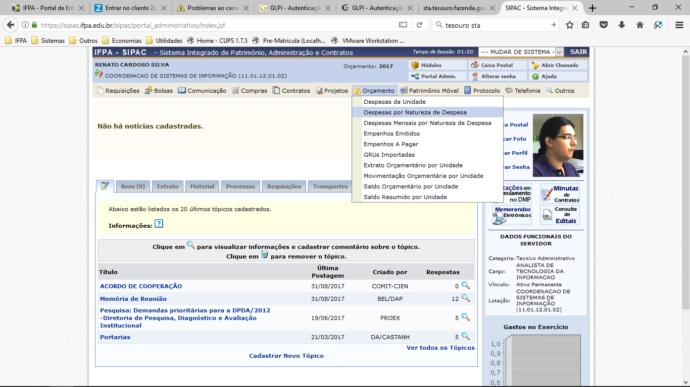
Telas de Consulta do SIPAC

Slide 7
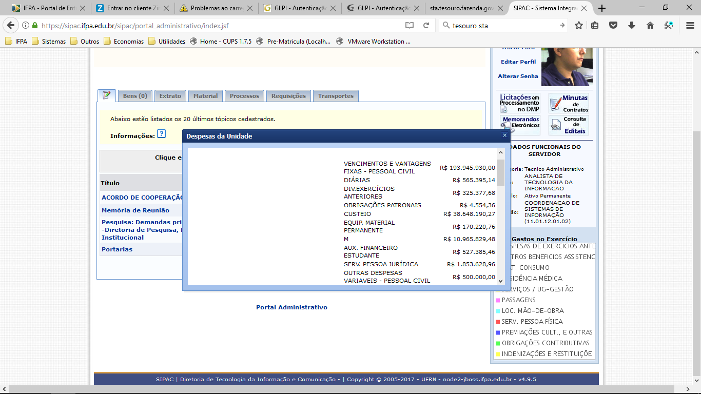
Telas de Consulta do SIPAC

Slide 8
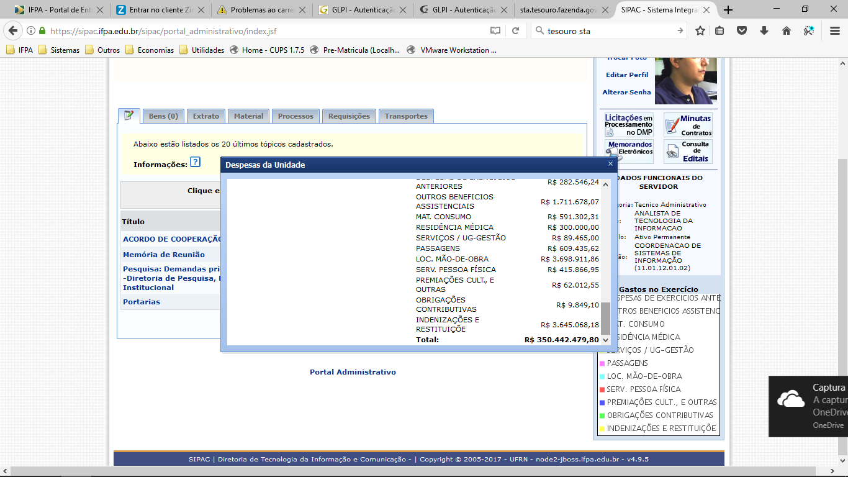
Telas de Consulta do SIPAC

Slide 9
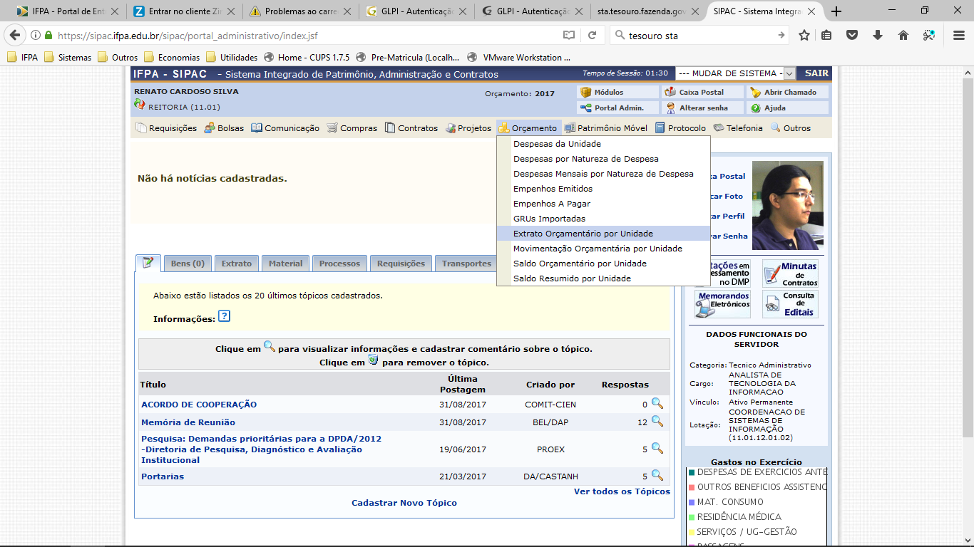
Telas de Consulta do SIPAC

Slide 10
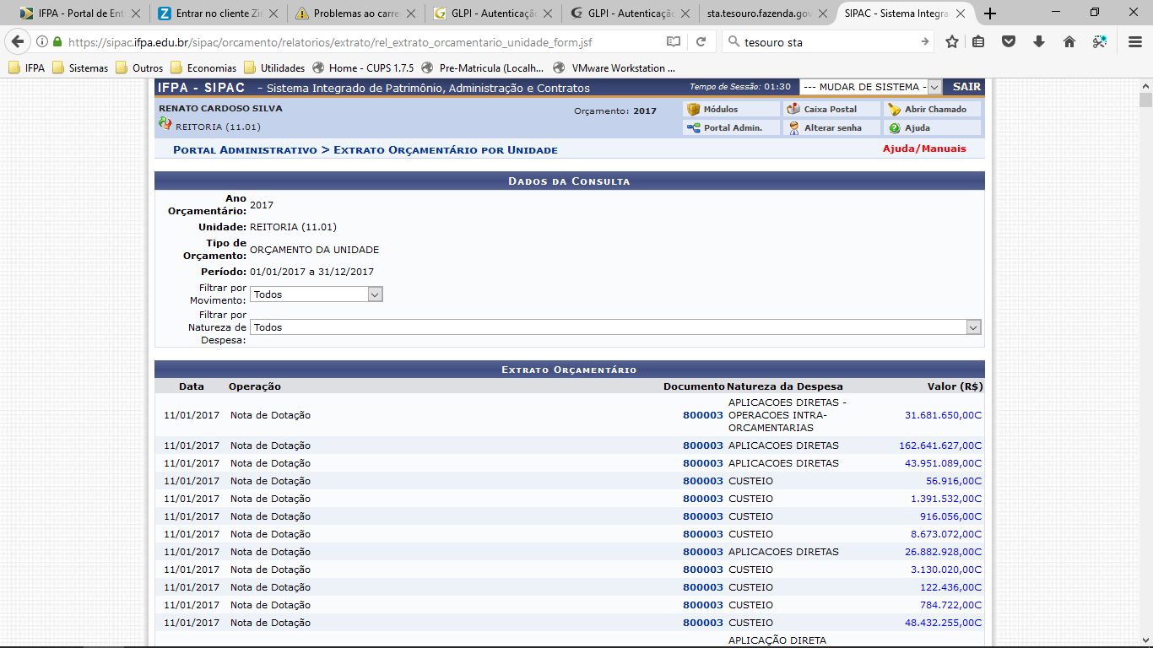
Telas de Consulta do SIPAC

Slide 11
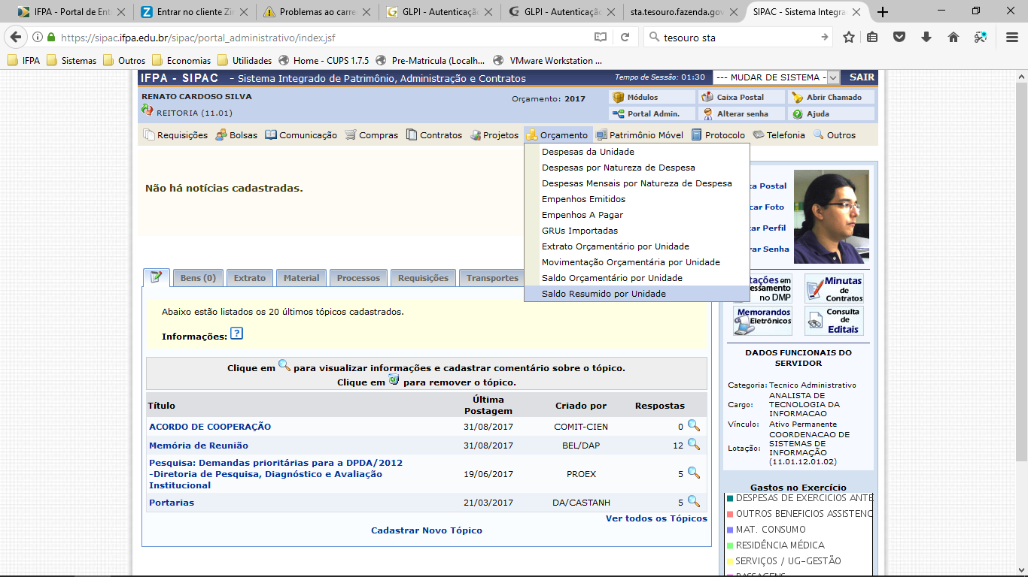
Telas de Consulta do SIPAC

Slide 12
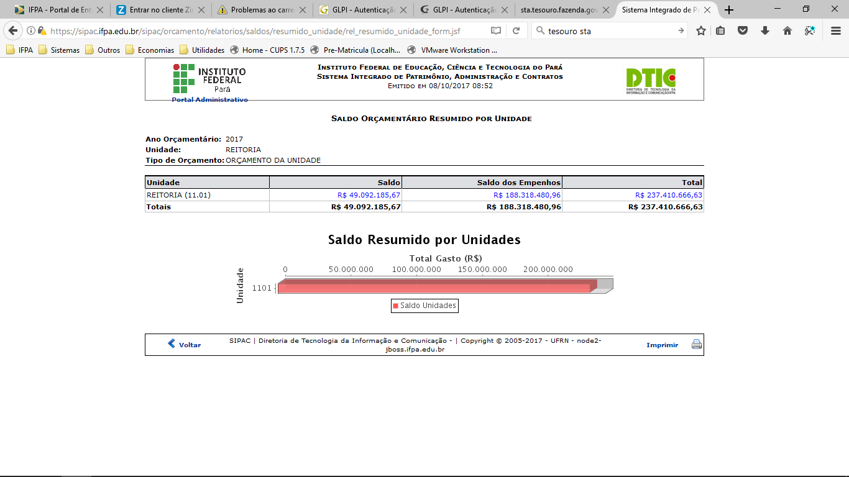
Telas de Consulta do SIPAC

Slide 13
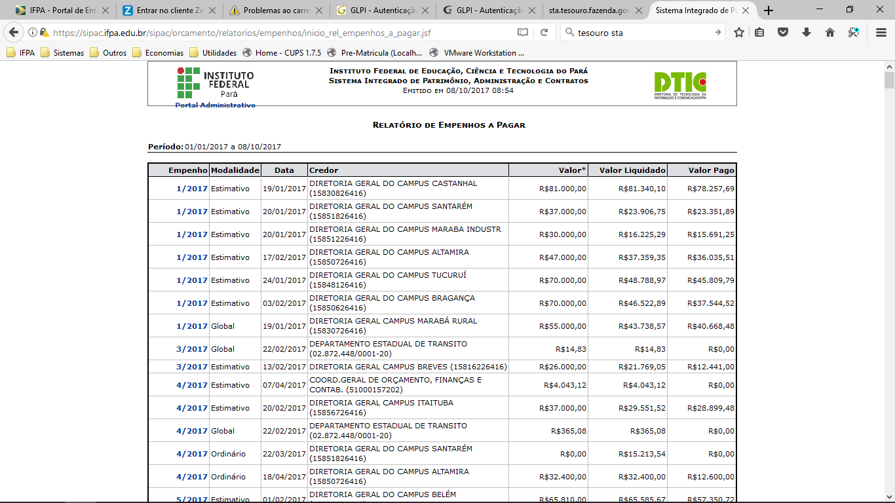
Telas de Consulta do SIPAC

